Slide 1
Théorie
Les procédures

Slide 2

Que sont les procédures?
Une procédure est une série d’instructions
Elle a un nom grâce auquel on pourra l « appeler » et contient des instructions
La procédure peut être « appelée » depuis n’importe quel partie du code: lorsque la procédure est « appelée », toutes les instructions définies dans la procédure sont effectuées
On peut donner des « entrées » à une procédure: il s’agit de données spécifiques à une partie du code qu’on fournit à la procédure pour qu’elle exécute ses instructions

Slide 3
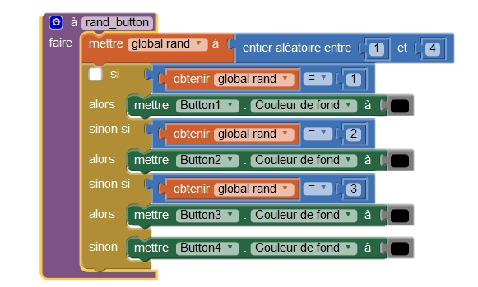
A quoi servent les procédures?
Les procédures servent principalement à SIMPLIFIER le code
Lorsqu’un gros bloc d’instructions identique doit être effectué à plusieurs endroits du code
Exemple: on exécute les mêmes instructions lorsqu’on clique sur différents boutons

Slide 4
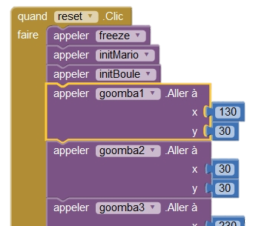
A quoi servent les procédures?
Les procédures peuvent servir à CLARIFIER le code
Lorsqu’on doit exécuter plein de petites instructions
Exemple: on replace toutes les images d’un jeu lorsqu’on appuie sur reset

Slide 5
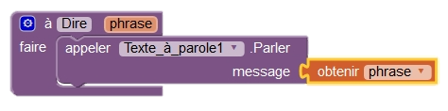
Types de procédure
Les procédures peuvent recevoir une « entrée » lorsqu’elles sont « appelées ». Ces entrées peuvent être des nombres, du texte, …
Remarquez qu’une série de procédures associées à différents éléments existent déjà toutes faites dans le MIT App Inventor. Par exemple, la procédure « Texte_à_parole.parler » permet de dire à haute voir le fichier audio du texte à parole, tout comme la procédure « son.jouer », …

Slide 6
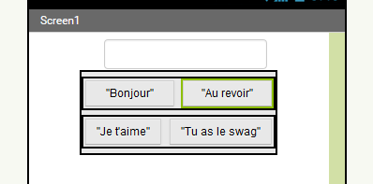
Exemple: SayMyName
Créez une application avec une « zone de texte », un texte à parole et plusieurs boutons (indice: utilisez l’onglet « disposition » pour disposer les boutons comme vous le souhaitez)
Créez une procédure permettant de dire le texte du bouton (indice: utilisez les entrées des procédures) suivi du contenu de la zone de texte

